Slide 1

Centro de tecnologia - ufc CURSO DE ENGENHARIA MECÂNICA
Apresentação de Trabalho de Conclusão de Curso
Aluno: Davi Arruda Navarro Albuquerque
Matrícula: 356329
Orientadora: Prof. Dra. Maria Alexsandra de Sousa Rios
Banca: Prof. Dr. William Magalhães Barcellos / Prof. Dr. Paulo Alexandre Costa Rocha

Slide 2
Centro de tecnologia - ufc CURSO DE ENGENHARIA MECÂNICA
TEMA: ELABORAÇÃO DE RECURSOS COMPUTACIONAIS PARA FINS DIDÁTICOS EM DISCIPLINAS DA ÁREA TÉRMICA

Slide 3
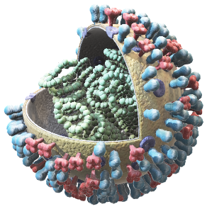


Centro de tecnologia - ufc CURSO DE ENGENHARIA MECÂNICA
Motivações para o desenvolvimento do tema:
Revolução digital impulsionada pela Covid-19
Automatização de processos repetitivos e tediosos na área térmica da Engenharia Mecânica
Necessidade de inovação em virtude das medidas de isolamento social durante a pandemia

Slide 4
Centro de tecnologia - ufc CURSO DE ENGENHARIA MECÂNICA
OBJETIVO: Desenvolver um algoritmo em Python para a obtenção de dados termodinâmicos

Slide 5
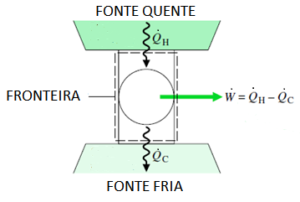
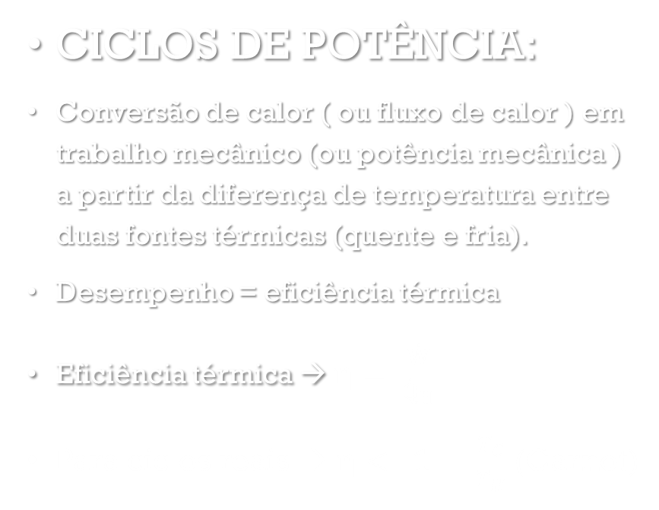
Centro de tecnologia - ufc CURSO DE ENGENHARIA MECÂNICA
CICLOS DE POTÊNCIA:
Conversão de calor ( ou fluxo de calor ) em trabalho mecânico (ou potência mecânica ) a partir da diferença de temperatura entre duas fontes térmicas (quente e fria).
Desempenho = eficiência térmica
Eficiência térmica → $η= \frac{\dot{W}}{{\dot{Q}}_{H}}$
Para ciclos reais → $η< 1− \frac{T_{C}}{T_{H}}$ (Carnot)

Slide 6
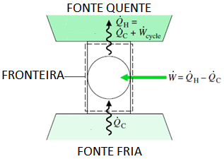
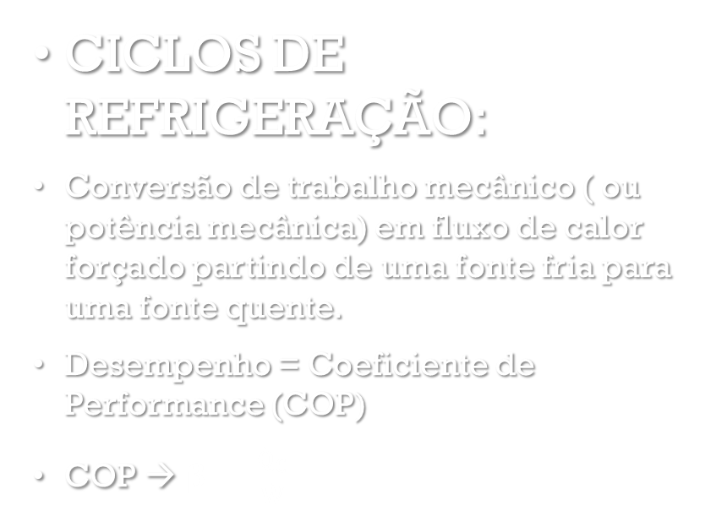
Centro de tecnologia - ufc CURSO DE ENGENHARIA MECÂNICA
CICLOS DE REFRIGERAÇÃO:
Conversão de trabalho mecânico ( ou potência mecânica) em fluxo de calor forçado partindo de uma fonte fria para uma fonte quente.
Desempenho = Coeficiente de Performance (COP)
COP → $β= \frac{{\dot{Q}}_{C}}{\dot{W}}$

Slide 7
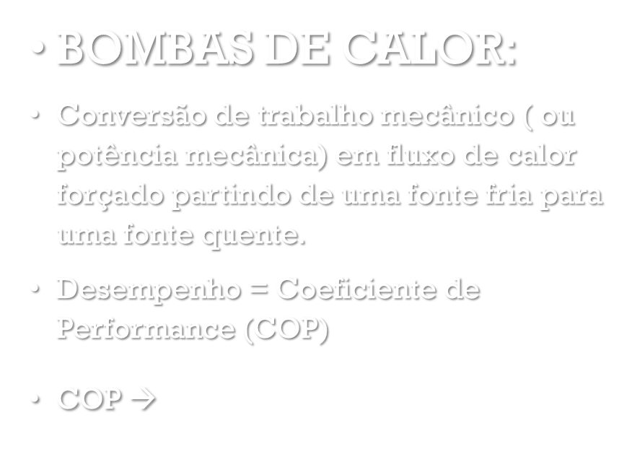
Centro de tecnologia - ufc CURSO DE ENGENHARIA MECÂNICA
BOMBAS DE CALOR:
Conversão de trabalho mecânico ( ou potência mecânica) em fluxo de calor forçado partindo de uma fonte fria para uma fonte quente.
Desempenho = Coeficiente de Performance (COP)
COP → $γ= \frac{{\dot{Q}}_{H}}{\dot{W}}$

Slide 8
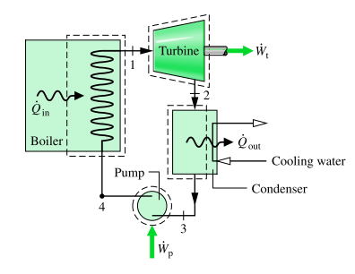
Centro de tecnologia - ufc CURSO DE ENGENHARIA MECÂNICA
Ciclo Rankine ideal:
Ciclo a vapor ( envolve mudança de estado físico do fluido de trabalho
4 estágios principais: bomba, caldeira, turbina e condensador
Estágio 1 → Entrada da turbina
Estágio 2 → Entrada do condensador
Estágio 3 → Entrada da bomba
Estágio 4 → Entrada da caldeira

Slide 9
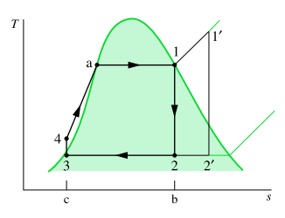
Centro de tecnologia - ufc CURSO DE ENGENHARIA MECÂNICA
Diagrama do Ciclo Rankine ideal ( T versus s )
Transformação 1 → 2: expansão isentrópica na turbina
Transformação 2 → 3: condensação isotérmica e isobárica no condensador
Transformação 3 → 4: compressão isentrópica na bomba
Transformação 4 → 1: aquecimento e evaporação na caldeira

Slide 10
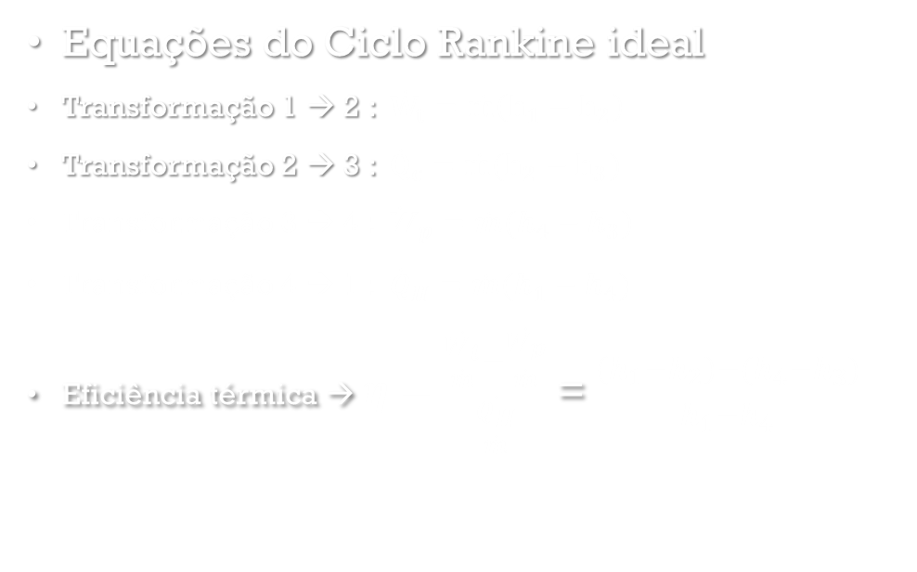
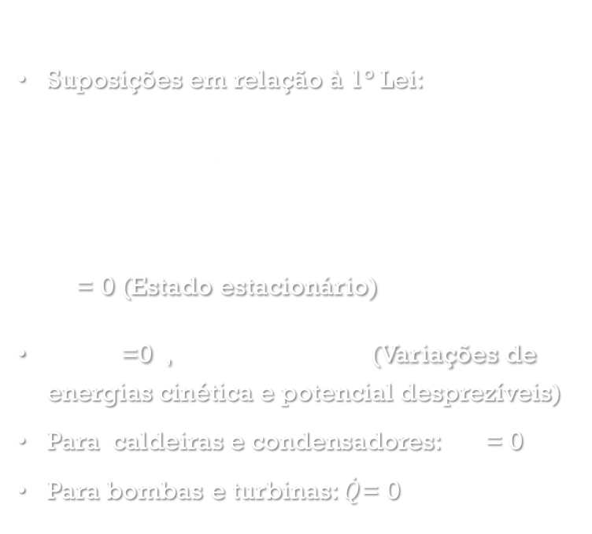
Centro de tecnologia - ufc CURSO DE ENGENHARIA MECÂNICA
Equações do Ciclo Rankine ideal
Transformação 1 → 2 : ${\dot{W}}_{t}=\dot{m}\left(h_{1}−h_{2}\right)$
Transformação 2 → 3 : ${\dot{Q}}_{c}=\dot{m}(h_{2}−h_{3})$
Transformação 3 → 4 : ${\dot{ W}}_{p}=\dot{m}(h_{4}−h_{3})$
Transformação 4 → 1 : ${\dot{Q}}_{H}=\dot{m}(h_{1}−h_{4})$
Eficiência térmica → $η=\frac{\frac{\dot{W_{t}}}{\dot{m}}−\frac{\dot{W_{p}}}{\dot{m}}}{\frac{\dot{Q_{H}}}{\dot{m}}}$ = $\frac{\left(h_{1}−h_{2}\right)−(h_{4}−h_{3})}{h_{1}−h_{4}}$
Suposições em relação à 1° Lei:
$\frac{dE}{dt}= \dot{Q_{vc }}− \dot{W_{vc}}+\dot{m}\left[\left(h_{1}−h_{2}\right)+\left(\frac{V_{1}^{2}−V_{2}^{2}}{2}\right)+g\left(Z_{1}−Z_{2}\right)\right]$
$\frac{dE}{dt}$ = 0 (Estado estacionário)
$\frac{V_{1}^{2}−V_{2}^{2}}{2}$ =0 , $g\left(Z_{1}−Z_{2}\right)=0$ (Variações de energias cinética e potencial desprezíveis)
Para caldeiras e condensadores: $\dot{ W}$ = 0
Para bombas e turbinas: $\dot{Q}$= 0

Slide 11
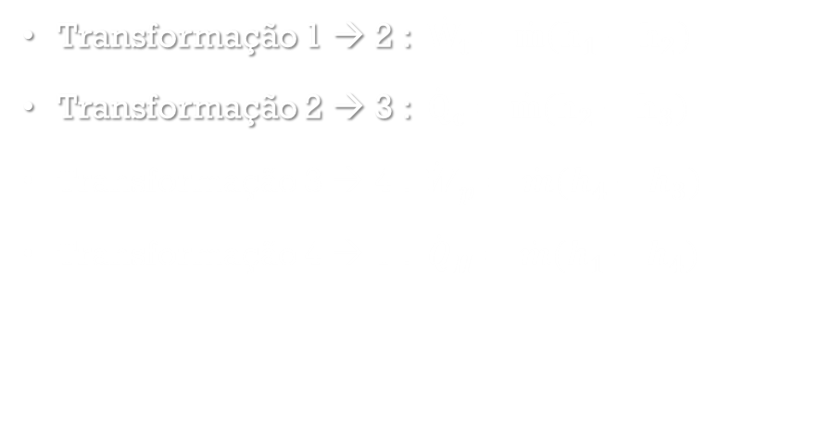
Centro de tecnologia - ufc CURSO DE ENGENHARIA MECÂNICA
Em todas as equações ao lado, para obtermos os valores de taxas de calor, potência gerada e eficiência térmica, é necessário consultar uma tabela de propriedades termodinâmicas e encontrar os dados de entalpias específicas correspondentes a cada estágio
Transformação 1 → 2 : ${\dot{W}}_{t}=\dot{m}\left(h_{1}−h_{2}\right)$
Transformação 2 → 3 : ${\dot{Q}}_{c}=\dot{m}(h_{2}−h_{3})$
Transformação 3 → 4 : ${\dot{ W}}_{p}=\dot{m}(h_{4}−h_{3})$
Transformação 4 → 1 : ${\dot{Q}}_{H}=\dot{m}(h_{1}−h_{4})$

Slide 12
Centro de tecnologia - ufc CURSO DE ENGENHARIA MECÂNICA
Os dados de propriedades termodinâmicas procurados, no entanto, nem sempre podem ser diretamente obtidos através dos dados presentes nas tabelas, visto que nelas se encontram apenas valores discretos de temperatura e pressão.
Portanto, em certas ocasiões, cálculos de interpolação simples e duplas devem ser realizados de forma a obter os dados termodinâmicos desejados.
Esses cálculos, apesar de serem simples, são bastante repetitivos e tediosos, podendo levar facilmente a erros. Além disso, esses valores costumam ter bastantes casas decimais.

Slide 13

Centro de tecnologia - ufc CURSO DE ENGENHARIA MECÂNICA
Características da Linguagem de Programação Python
Linguagem de alto nível
Fortemente tipada
Interpretada
Orientada a objeto
Amplamente utilizada em ciência de dados

Slide 14
Centro de tecnologia - ufc CURSO DE ENGENHARIA MECÂNICA
Programação Orientada a Objeto (POO):
Vantagens:
Código mais limpo e organizado
Mais facilidade para manutenção devido ao encapsulamento
Mais facilidade para leitura

Slide 15
Centro de tecnologia - ufc CURSO DE ENGENHARIA MECÂNICA
Biblioteca pandas:
Biblioteca largamente utilizada para manipular dados em Python.
Possui diversas funções bastante úteis, tais como importar dados de planilhas eletrônicas e fazer operações matriciais com relativa rapidez e facilidade
Essa integração com arquivos no formato xlsx (Excel) possibilitou um acesso dinâmico aos dados das tabelas termodinâmicas durante a execução do programa.

Slide 16
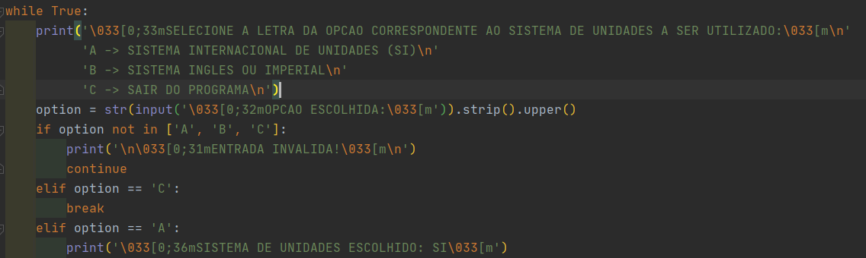
Centro de tecnologia - ufc CURSO DE ENGENHARIA MECÂNICA
Trecho de código do menu inicial:

Slide 17
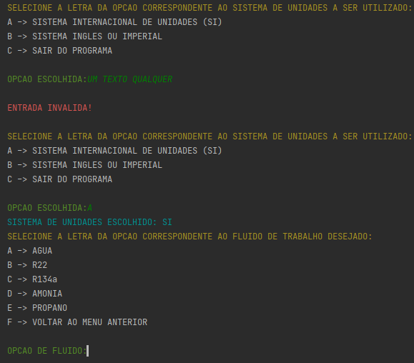
Centro de tecnologia - ufc CURSO DE ENGENHARIA MECÂNICA
Execução desse trecho de código:

Slide 18
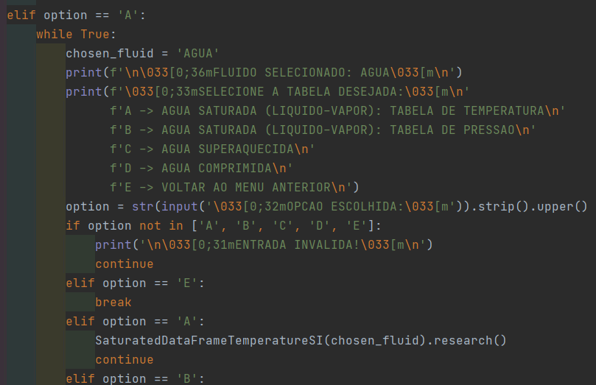
Centro de tecnologia - ufc CURSO DE ENGENHARIA MECÂNICA
Menu de opções do fluido “água”

Slide 19
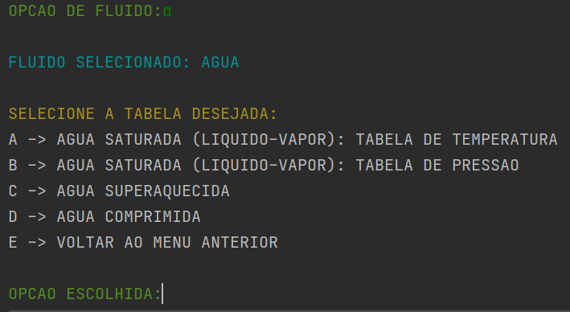
Centro de tecnologia - ufc CURSO DE ENGENHARIA MECÂNICA
Execução desse trecho de código

Slide 20
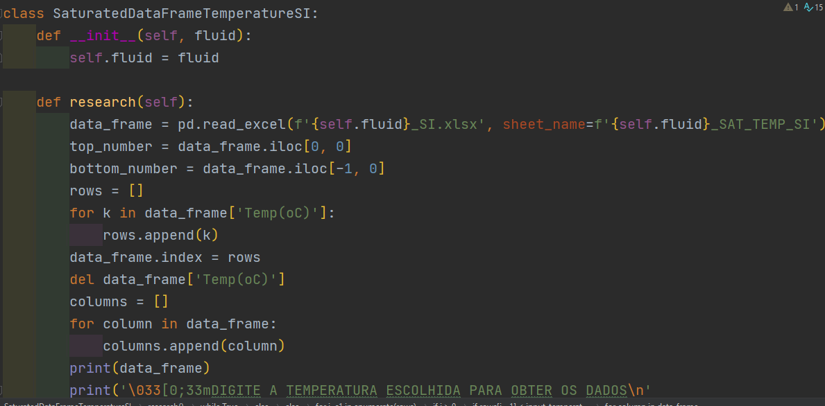
Centro de tecnologia - ufc CURSO DE ENGENHARIA MECÂNICA
Classe referente à tabela de temperatura de fluido saturado

Slide 21
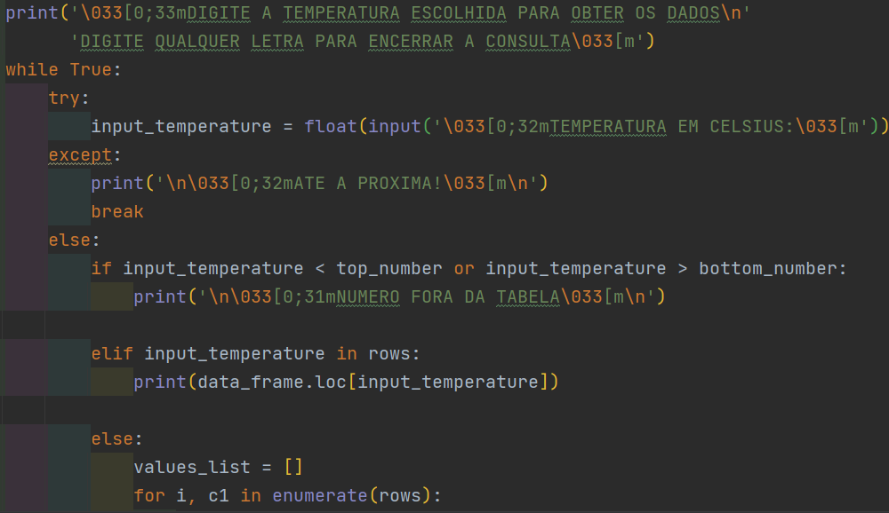
Centro de tecnologia - ufc CURSO DE ENGENHARIA MECÂNICA
Continuação

Slide 22
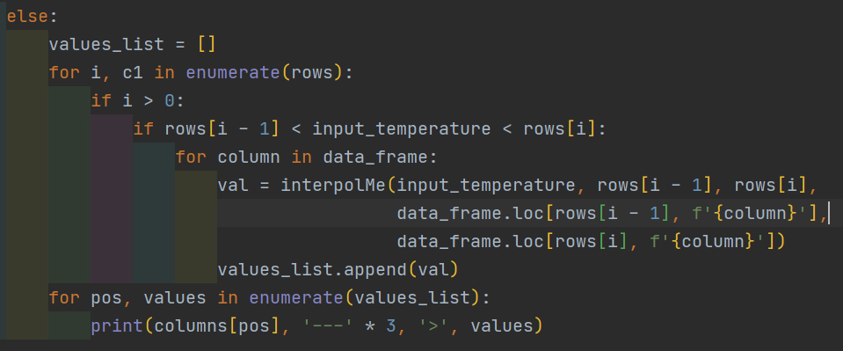
Centro de tecnologia - ufc CURSO DE ENGENHARIA MECÂNICA
Continuação

Slide 23
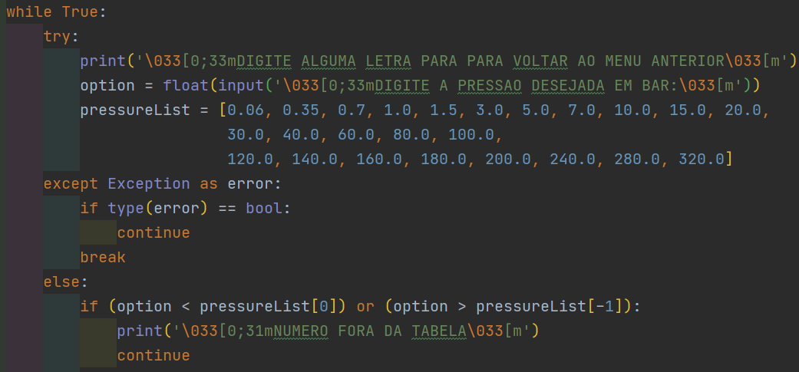
Centro de tecnologia - ufc CURSO DE ENGENHARIA MECÂNICA
Opção escolhida: água superaquecida

Slide 24
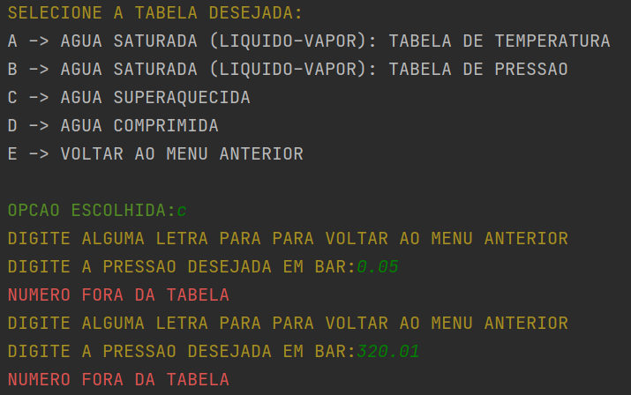
Centro de tecnologia - ufc CURSO DE ENGENHARIA MECÂNICA
Execução desse trecho de código

Slide 25
Centro de tecnologia - ufc CURSO DE ENGENHARIA MECÂNICA
PRIMEIRO CASO A SER CONSIDERADO
O valor da pressão digitada está contido no array “pressureList”.
Nesse caso, há necessidade apenas de realizar uma interpolação simples

Slide 26
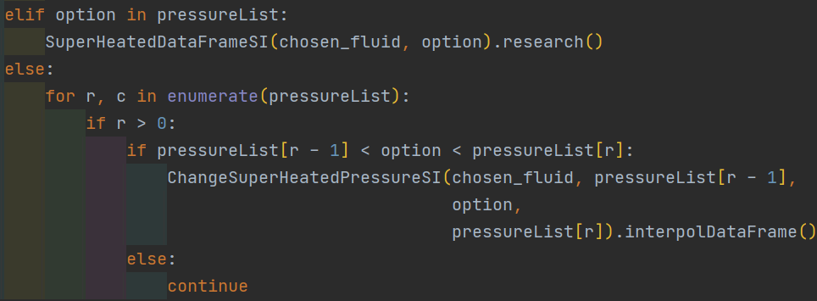
Centro de tecnologia - ufc CURSO DE ENGENHARIA MECÂNICA
Opção escolhida: água superaquecida

Slide 27
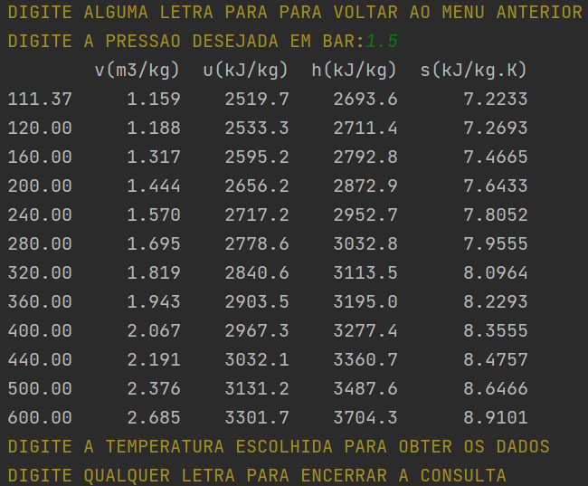
Centro de tecnologia - ufc CURSO DE ENGENHARIA MECÂNICA
Execução desse trecho de código

Slide 28
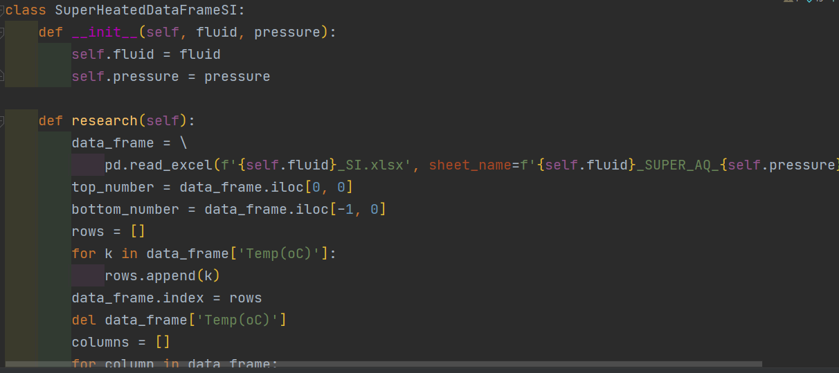
Centro de tecnologia - ufc CURSO DE ENGENHARIA MECÂNICA
Classe referente à tabela de temperatura de fluido superaquecido

Slide 29
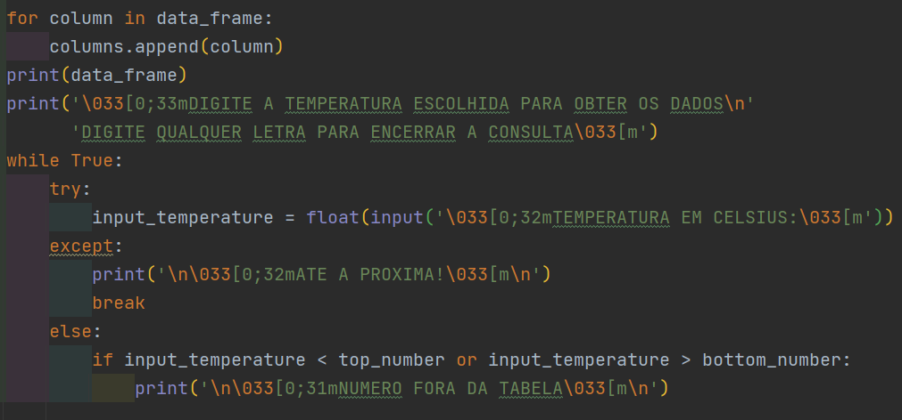
Centro de tecnologia - ufc CURSO DE ENGENHARIA MECÂNICA
Continuação

Slide 30
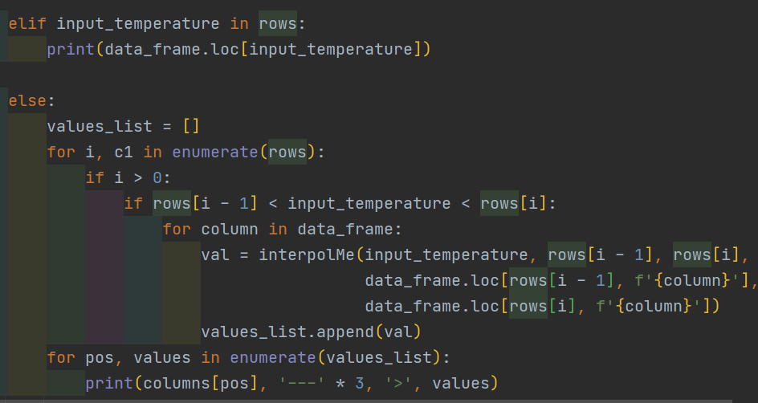
Centro de tecnologia - ufc CURSO DE ENGENHARIA MECÂNICA
Continuação

Slide 31
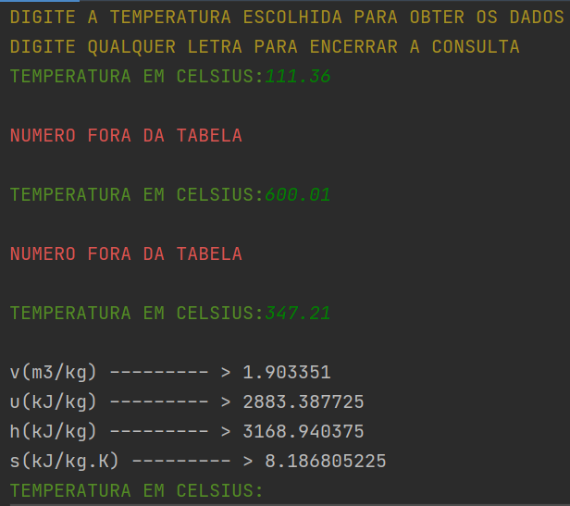
Centro de tecnologia - ufc CURSO DE ENGENHARIA MECÂNICA
Execução desse trecho de código

Slide 32
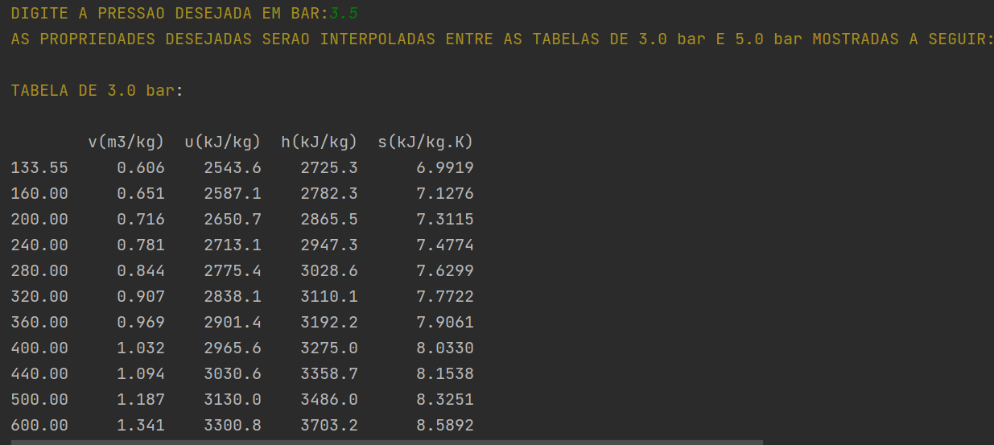
Centro de tecnologia - ufc CURSO DE ENGENHARIA MECÂNICA
Execução desse trecho de código

Slide 33
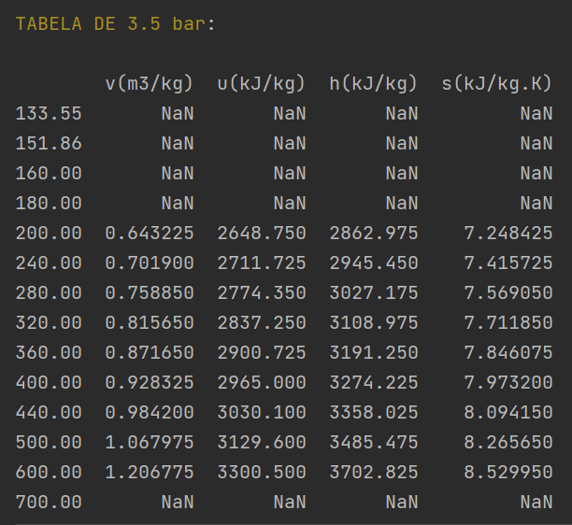
Centro de tecnologia - ufc CURSO DE ENGENHARIA MECÂNICA
Execução desse trecho de código

Slide 34
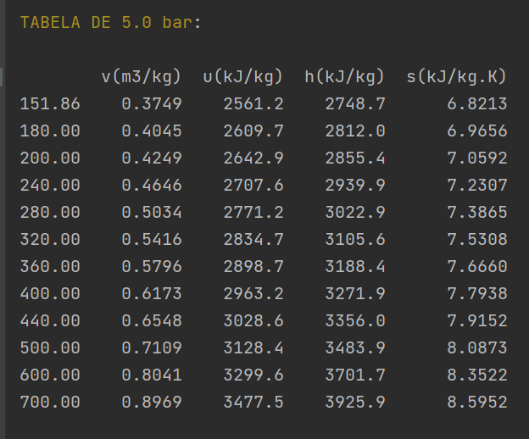
Centro de tecnologia - ufc CURSO DE ENGENHARIA MECÂNICA
Execução desse trecho de código

Slide 35
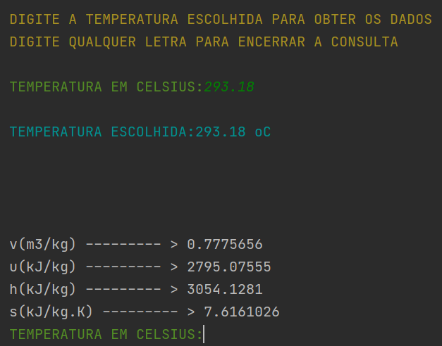
Centro de tecnologia - ufc CURSO DE ENGENHARIA MECÂNICA
Execução desse trecho de código

Slide 36
Centro de tecnologia - ufc CURSO DE ENGENHARIA MECÂNICA
CONCLUSÃO
O algoritmo funciona como um facilitador de cálculos extenuantes e repetitivos e pode ser facilmente utilizado por alunos e professores. Sua utilização é bastante simples e intuitiva.
Hora da demonstração prática

Slide 37
Centro de tecnologia - ufc CURSO DE ENGENHARIA MECÂNICA
REFERÊNCIAS
ASSUNÇÃO, G. S.; GODOI, P. J. Termodinâmica. 1. ed. Porto Alegre: Sagah Educação S.A, 2019.
BRUNETTI, F. Motores de Combustão Interna. 2°. ed. São Paulo: Edgard Blücher, v. 1, 2018.
ÇENGEL, Y. A.; BOLES, M. A. Thermodynamics: An Engineering Approach. 5. ed. Boston: Mc Graw Hill, 2006.
HALLIDAY, D.; RESNICK, R.; WALKER, J. Fundamentos de Física. 10. ed. Rio de Janeiro: Livros Técnicos e Científicos, v. 2, 2016.
KAPOORIA, R.; KUMAR, S.; KASANA, K. An analysis of a thermal power plant working on a Rankine cycle: A theoretical investigation. Journal of Energy in Southern Africa, Fevereiro 2008.
KROOS, K. A.; POTTER, M. C. Termodinâmica para Engenheiros. 1. ed. São Paulo: Cengage Learning Edições Ltda, 2016.
LEE, K. D. Python Programming Fundamentals. 2. ed. Londres: Springer, 2014.
LEVENSPIEL, O. Termodinâmica Amistosa para Engenheiros. São Paulo: Edgar Blücher Ltda, 2002.
MORAN, M. J.; SHAPIRO, H. N. Princípios de Termodinâmica para Engenharia. 4. ed. Rio de Janeiro: LTC, 2002.
PERKOVIC, L. Introdução à Computação Usando Python: Um Foco no Desenvolvimento de Aplicações. [S.l.]: LTC, 2012.

Slide 38
Centro de tecnologia - ufc CURSO DE ENGENHARIA MECÂNICA
MUITO OBRIGADO!

